Slide 1
由业务到代码
王德刚 2016-8

Slide 2
流程
明确业务服务的对象和边界
（业务参与者和目标组织）
识别边界内的业务流程
（业务用例模型）
由业务分析导出软件需求
通过分析设计产生设计模型
通过编码落地设计模型
业
务
和
需
求
说明业务流程的步骤及参与业务流程的岗位和系统（业务分析模型）
确定待建软件系统的职责（用例模型）
分析
设计
通过场景分析构建系统的概念性组成（分析模型）
加入设计考虑将概念性组成推进到设计模型（设计模型）
编码
导出代码骨架完善场景调用编写单元测试（实现模型）

Slide 3
明确业务服务的对象和边界
税务局服务的对象是纳税人
医院服务的对象是患者
国家电网服务的对象是用电户
汽车4S店服务的对象是车主
人力资源业务服务的对象是公司内的全体员工（也包括做人力资源工作的员工）
淘宝服务的对象是网购消费者和网店店主

Slide 4
识别边界内的业务流程

Slide 5
说明业务流程的步骤及参与业务流程的岗位和系统
无软件系统参与：
有软件系统参与：

Slide 6
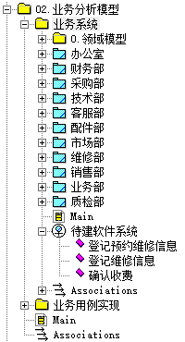
说明业务流程的步骤及参与业务流程的岗位和系统（续）

Slide 7
确定待建软件系统的职责

Slide 8
通过场景分析构建系统的概念性组成

Slide 9
通过场景分析构建系统的概念性组成（续）

Slide 10
通过场景分析构建系统的概念性组成（续）

Slide 11
加入设计考虑将概念性组成推进到设计模型
业务模块间采用接口相互访问；
模块内采用DDD中的AppService、DomainService、Entity构建；
考虑引入Event完成下层模块对上层模块的调用；

Slide 12
加入设计考虑将概念性组成推进到设计模型（续）

Slide 13
加入设计考虑将概念性组成推进到设计模型（续）

Slide 14
导出代码骨架完善场景调用编写单元测试
推荐采用Spring Boot创建基础环境（前端控制、Bean管理、持久化、缓存、定时任务、发布订阅等等）
推荐使用maven将工程代码按着发布要求创建多个module
对于infrastructure中包含的代码尽量从简
通过Entity创建数据库表
以场景为线索完善代码，编写单元测试

Slide 15
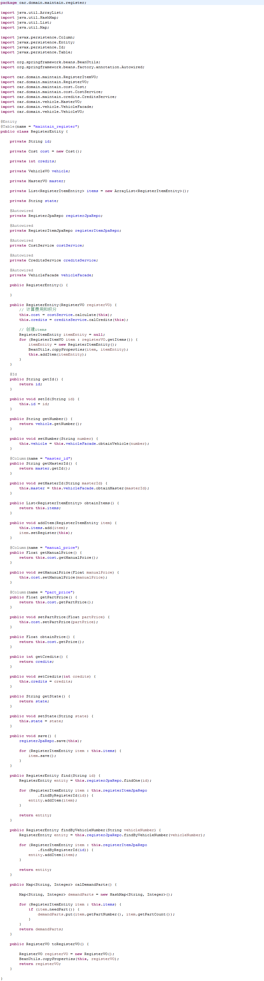
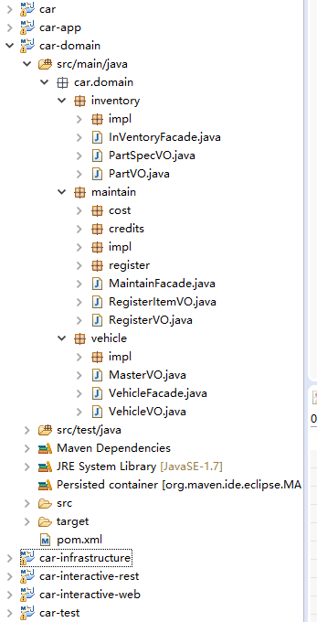
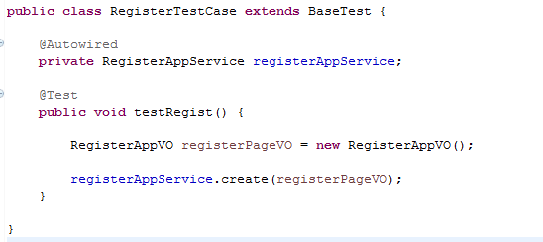
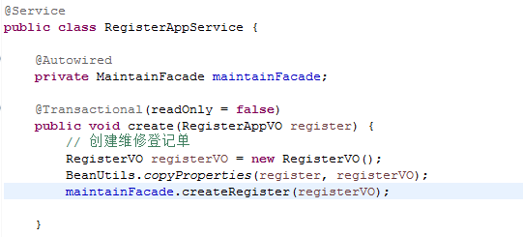
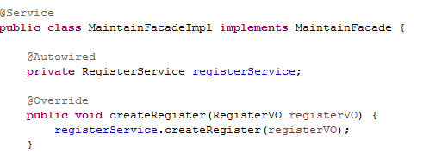
导出代码骨架完善场景调用编写单元测试（续）

Slide 16
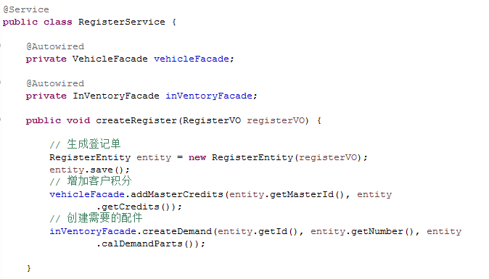
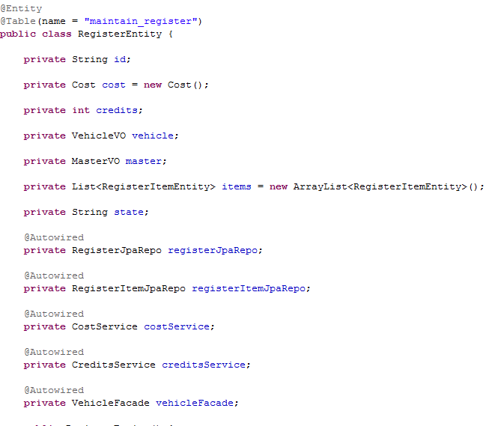
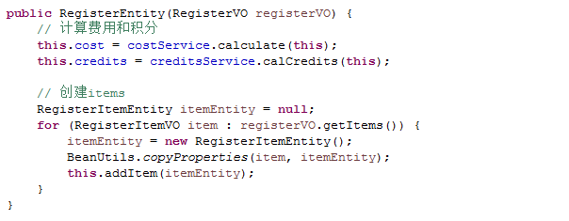
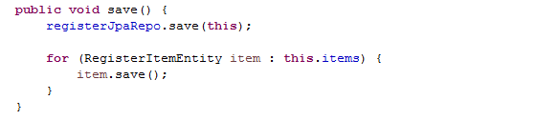
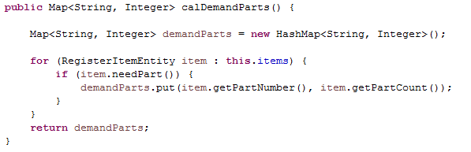
导出代码骨架完善场景调用编写单元测试（续）

Slide 17
另一个例子

Slide 18
政府绩效

Slide 19
说明业务流程的步骤及参与业务流程的岗位和系统

Slide 20
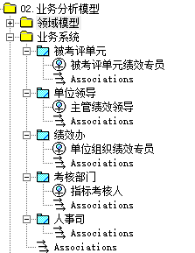
说明业务流程的步骤及参与业务流程的岗位和系统（续）

Slide 21
确定待建软件系统的职责

Slide 22
通过场景分析构建系统的概念性组成

Slide 23
通过场景分析构建系统的概念性组成（续）

Slide 24
加入设计考虑将概念性组成推进到设计模型

Slide 25
加入设计考虑将概念性组成推进到设计模型（续）

Slide 26
加入设计考虑将概念性组成推进到设计模型（续）

Slide 27
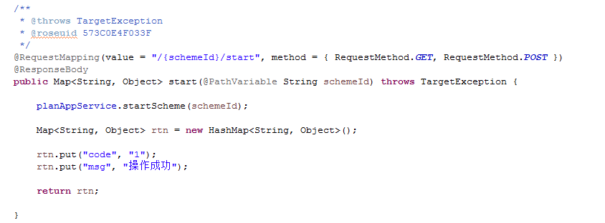
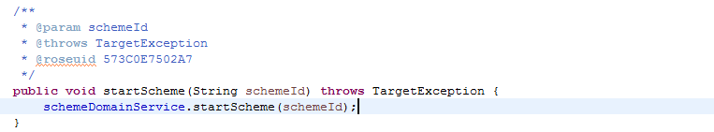
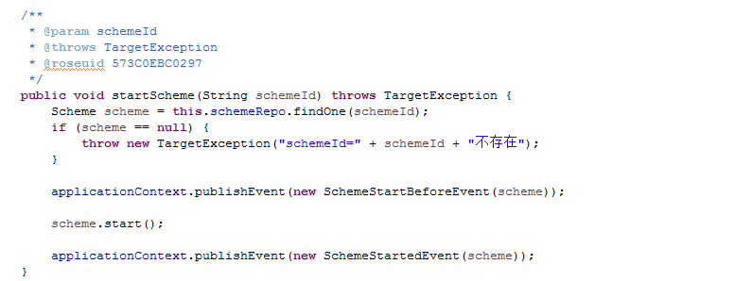
导出代码骨架完善场景调用编写单元测试

Slide 28
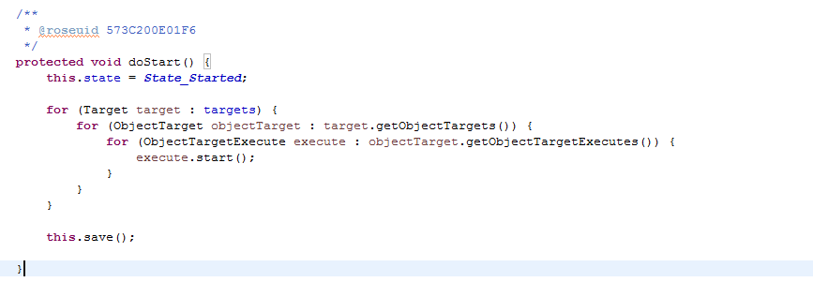
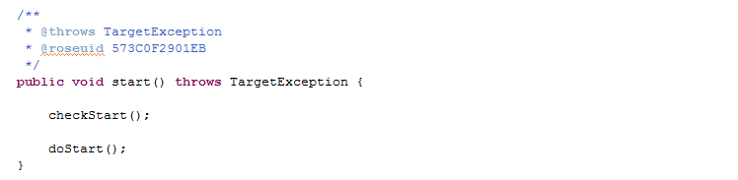
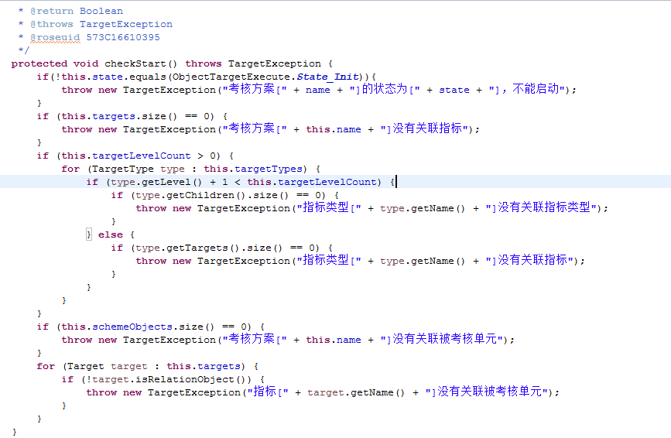
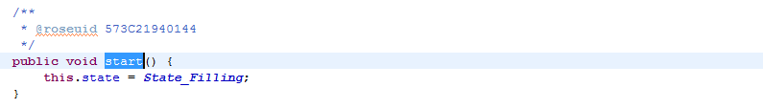
导出代码骨架完善场景调用编写单元测试（续）

Slide 29
PowerPoint 2013
使用先进的演示工具直观地设计精美的演示文稿、轻松与其他人共享和协作、提供展现专业素质的演示。
在 PowerPoint 入门中心查找更多内容
（在“幻灯片放映”模式中时单击该箭头）
Notes:
在 “幻灯片放映”模式，单击箭头进入 PowerPoint 入门中心。

